Slide 1
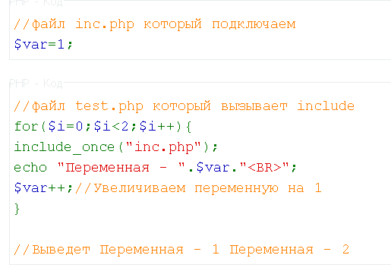
Функция «include_once»
Функция include_once(“путь к файлу”) подключает и выполняет указанный файл во время выполнения скрипта. Данная функция проверяет был ли ранее подключен файл и если да, то функция не выполняется.

Slide 2
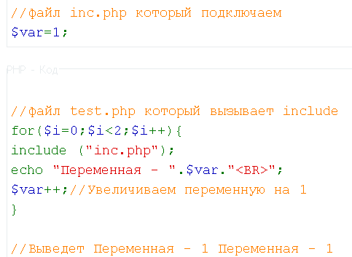
Функция «include»
Функция include (“путь к файлу”) подключает и выполняет указанный файл во время выполнения скрипта без осуществления проверки на возможное его подключение ранее. То есть если в файле были инициализированы переменные, то они переопределяются:

Slide 3
Функция «require» и «require_once»
Функция require() - аналогичная include(), но если вызываемого файла нет (например файла inc.php или мы укажем неверный путь) то require() остановит выполнение скрипта, а при include() выполнение продолжится. require_once() - функция аналогичная include_once(), но с замечаниями как и для require().

Slide 4
Практика-2
Создать разметку страницы, за вывод каждого блока которой отвечает соответствующий php файл

Slide 5
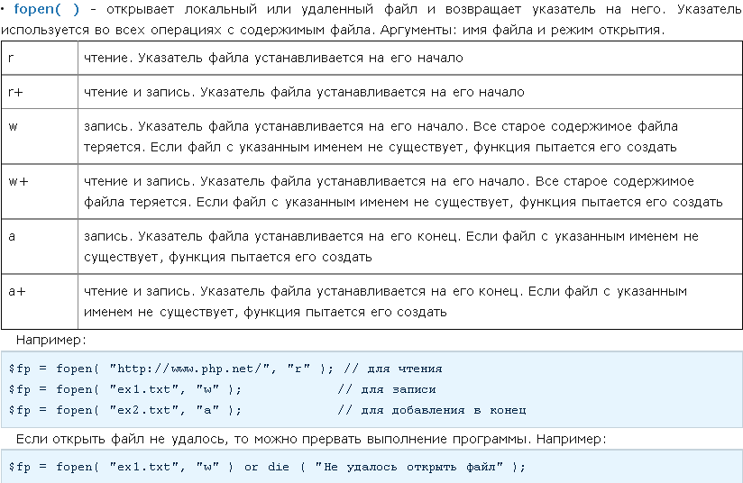
Открытие файла для последующей обработки

Slide 6
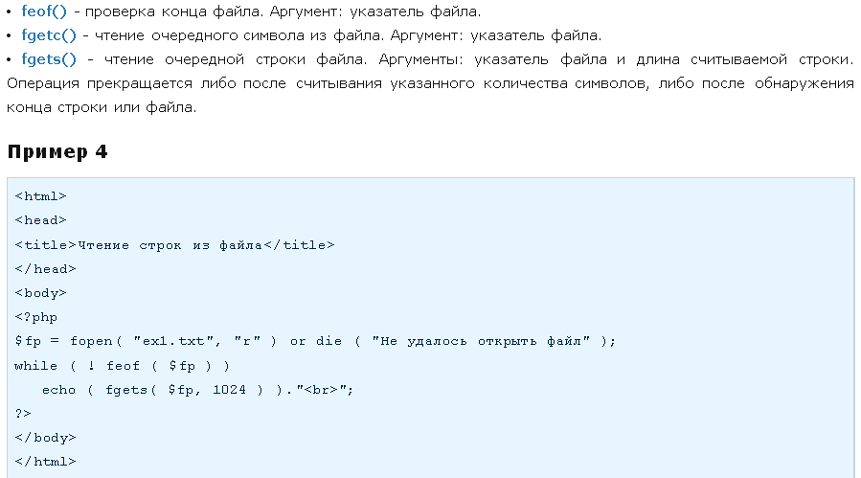
Чтение из файла
Пример использования

Slide 7
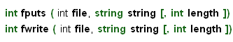

Запись в файл
Запись в файлы осуществляется функциями fputs и fwrite, которые абсолютно идентичны:

Slide 8
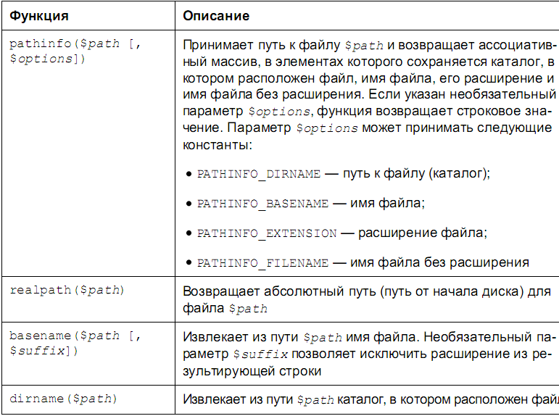
Функции для работы с путями к файлам и каталогам

Slide 9
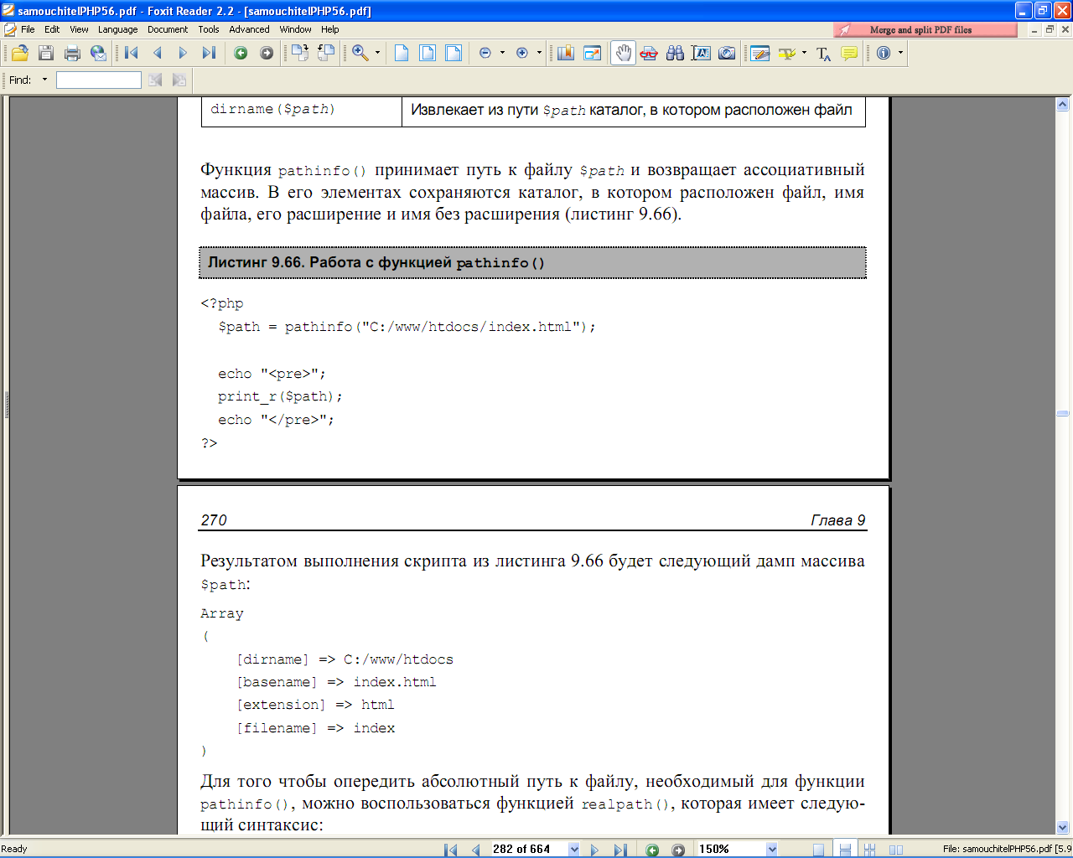
Пример использования функции «pathinfo»

